Slide 1
Урок обучения грамоте Тема:«Знакомство с предлогами»
Учитель: Гончарова С. В.
МОУ СОШ № 140 г. Волгограда

Slide 2
По какому признаку можно разделить буквы?
с
р
п
н
т
г
к

Slide 3
г
р
н
п
т
с
к

Slide 5
Прочитайте. Что вы прочитали?
Тарас книга тигр

Slide 6
Прочитайте слова. Найдите недостающие слова.
у, на, к, по, от, с, при, про, о

Slide 7
Как называются пропущенные слова?
У Тараса книга про тигра.

Slide 8
Предлоги
у, на, к, по, от, с, при, про, о
Для чего служат предлоги?

Slide 9
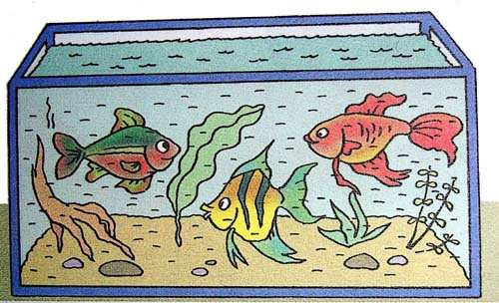
В
Цветы стоят в вазе
Рыбки плавают в аквариуме

Slide 10
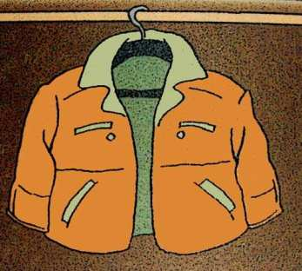
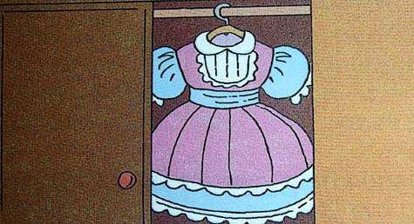
В, НА
Куртка висит на вешалке
Платье висит в шкафу

Slide 11
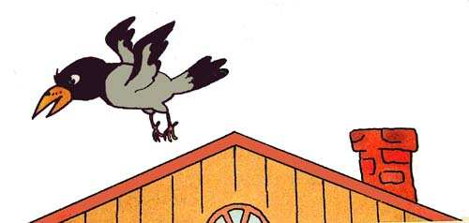
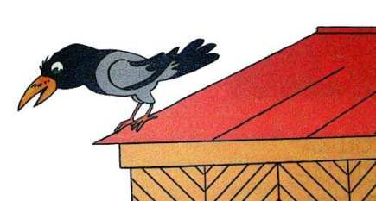
НА-НАД
Ворона летит над крышей
Ворона сидит на крыше

Slide 12
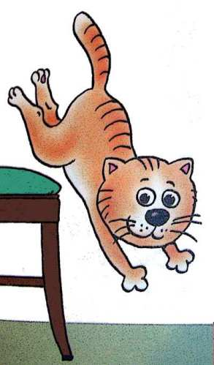
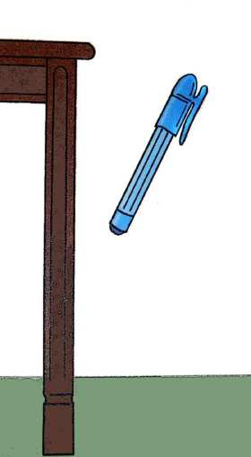
СО
Кошка прыгает со стула
Ручка упала (падает) со стола

Slide 13
Мы старались, мы учились
Мы старались, мы учились
И немного утомились.
Сделать мы теперь должны
Упражненье для спины.
Мы работаем руками.
Мы летим под облаками.
Руки вниз и руки вверх.
Кто летит быстрее всех?
Чтобы ноги не болели.
Раз – присели, два – присели.
Три. Четыре. Пять и шесть.
Семь и восемь. Девять, десять.
Рядом с партою идем,
И садимся мы потом.

Slide 14
Работа по учебнику, стр. 64-65

Slide 15
Добавьте предлог
у
кот сосны
нора куста
книга кита
такса осины
у
про
у

Slide 16
Спасибо!

